Slide 1
FRONT END
LOGRO: Entender qué es un Algoritmo y las formas de implementarlo.

Slide 2
Logica de programación
¿Qué es Programar?
¿Qué es un Algoritmo?
Pseudocódigo
Diagramas de flujo
Pseint
Entrada y salida
Operador de asignacion
Operadores aritméticos

Slide 3

Busca información
Solución Pre - work :
-¿Qué es Programar?
-¿Qué es un algoritmo?
-¿Qué es un PseudoCódigo?
-¿Qué es un Diagrama de flujo?
-¿Qué es un Pseint?
El docente dialoga con los participantes respecto a las definiciones encontradas

Slide 4
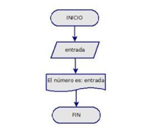
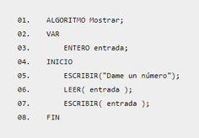
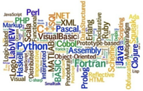
¿Qué es Programar?
Programar no es otra cosa más que indicarle a una computadora, qué actividades realizar, de qué forma y en qué orden.
Antes de empezar a escribir lineas de codigo en cualquier lenguaje de programacion que la computadora interprete, se tiene que definir las instrucciones a esto le llamamos algoritmos.
Un algoritmo puede estar representado de manera gráfica(diagramas), escrita (pseudo código) , a través de líneas de codigo.
Diagramas
Pseudocódigo
Lenguaje de computadora

Slide 5
¿Qué es un Algoritmo?
Un algoritmo es un conjunto de pasos o reglas definidas y no-ambiguas, ordenadas y finitas que permite, típicamente, solucionar un problema o necesidad.
Las características de un algoritmo son:
Definido: Estbo implica que el resultado nunca debe cambiar bajo las mismas condiciones del problema, éste siempre debe ser el mismo.
Preciso: Debe indicar el orden en el cual debe realizarse cada uno de los pasos que conducen a la solución del problema.
Legible: Debe entenderse su definición e interpretación.
Finito: Tiene que tener un inicio y final.

Slide 6
¿Qué es un Algoritmo?
Partes de un algoritmo:
Entrada
Proceso de datos
Salida
Entonces un algoritmo es una secuencia de pasos lógicos que permiten solucionar un problema.
Para representar un algoritmo podremos hacerlo a través de:
Pseudocódigo
Diagramas de flujo
Lenguaje de programación

Slide 7
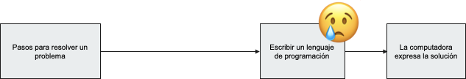
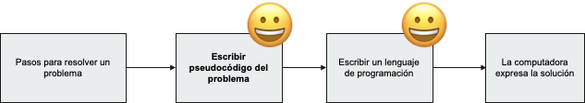
PSEUDOCÓDIGO
Podemos considerar al pseudocódigo como un lenguaje intermedio, que se encuentra en medio de nuestro propio lenguaje y el lenguaje de programación que entiende el ordenador. Es decir en palabras, cómo podemos resolver un problema.

Slide 8
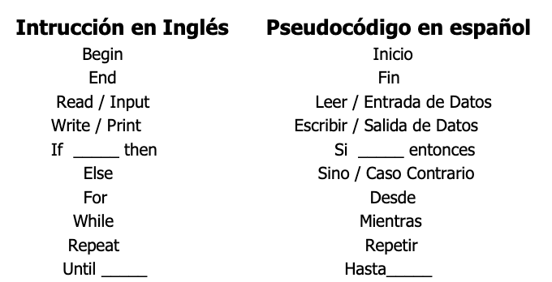
PSEUDOCÓDIGO
Simbología
Se pretenderá uniformizar el pseudocódigo utilizando la siguiente simbología :

Slide 9
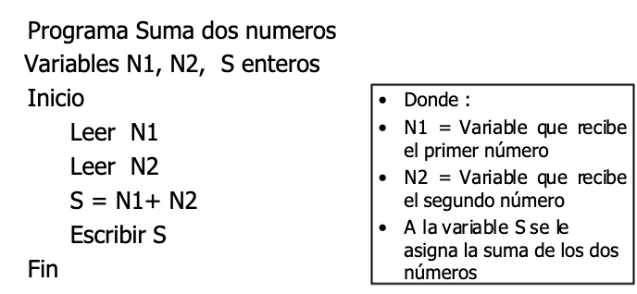
PSEUDOCODIGO
Estructura de pseudocódigo
Ejemplo de Pseudocódigo
PROBLEMA:
Elaborar un programa que calcule la sumatoria de 2 números:
Por lo tanto, el Pseudocódigo a utilizar incluirá:
Nombre del programa
Sección de declaraciones (variables y constantes)
Algoritmo

Slide 10
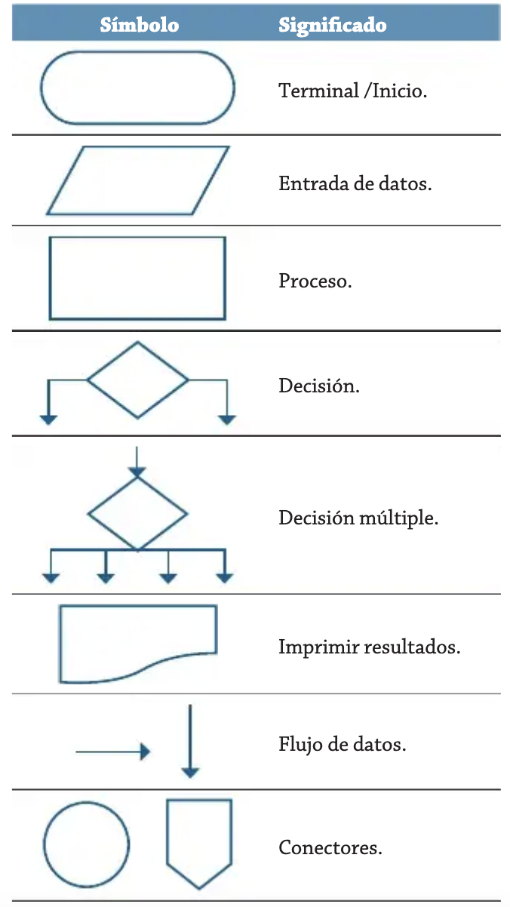
Diagramas de flujo
El diagrama de flujo o también diagrama de actividades es una manera de representar gráficamente un algoritmo o un proceso, a través de una serie de pasos estructurados y vinculados que permiten su revisión como un todo.
Cada paso del proceso se representa por un símbolo diferente que contiene una breve descripción de la etapa de proceso.
Los símbolos gráficos del flujo del proceso están unidos entre sí con flechas que indican la dirección de flujo del proceso.

Slide 11
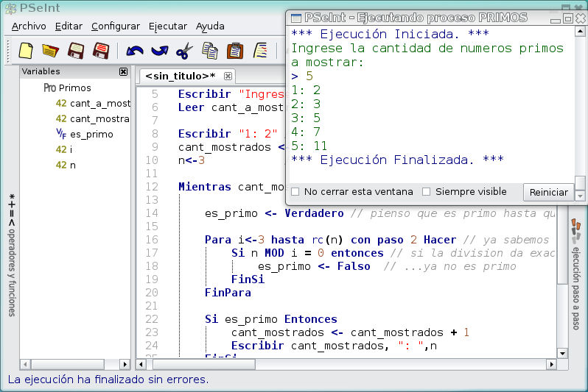
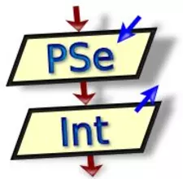
Pseint
Pseint es un software libre que nos ayudará a definir pseudocódigo y con el cual nos iniciaremos en el mundo de la programación.
Para descargarlo ingresen al siguiente enlace : http://pseint.sourceforge.net/

Slide 12
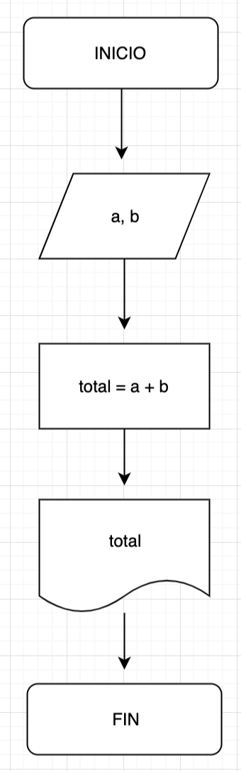
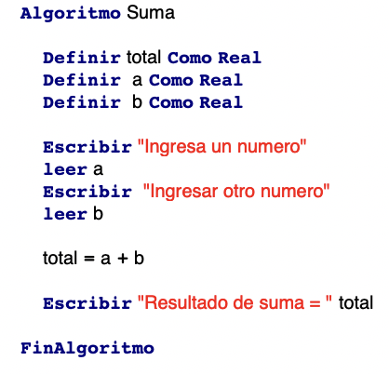
PSEUDOCÓDIGO, Diagrama y Pseint
Entrada y Salida
Todo diagrama empieza con un inicio y fin, Para obtener los valores e imprimir será de la siguiente manera. Este diagrama, representa la suma de 2 atributos.
Operador | Descripción
Escribir | Imprime dato / salida
Leer | Recibe dato / entrada

Slide 13
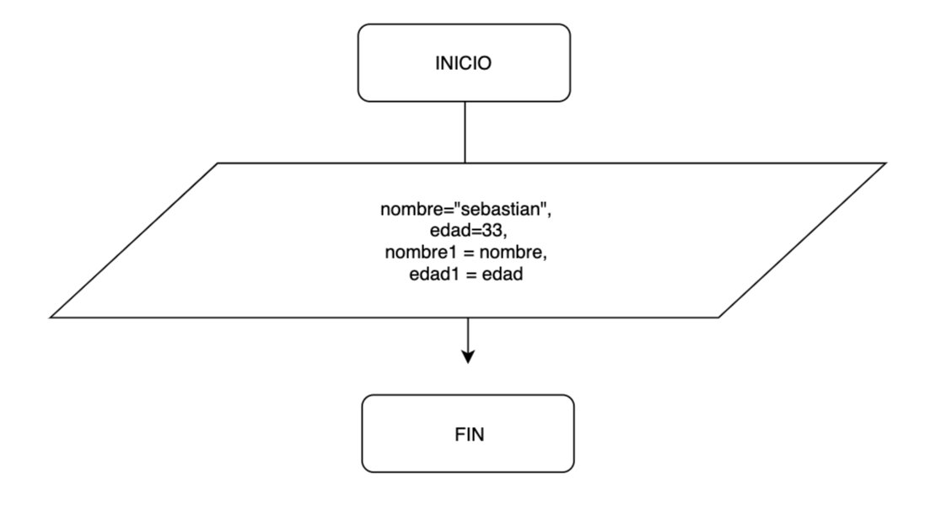
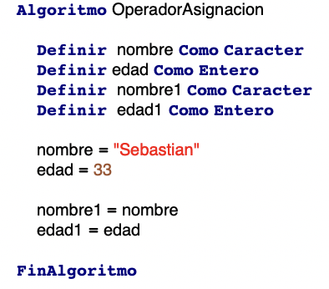
PSEUDOCÓDIGO, Diagrama y Pseint
Operador de asignacion
El operador de asignación nos permitirá asignar valores a una variable. O definir una variable dentro de otra.
Operador | Descripción
= | Asignación de datos

Slide 14
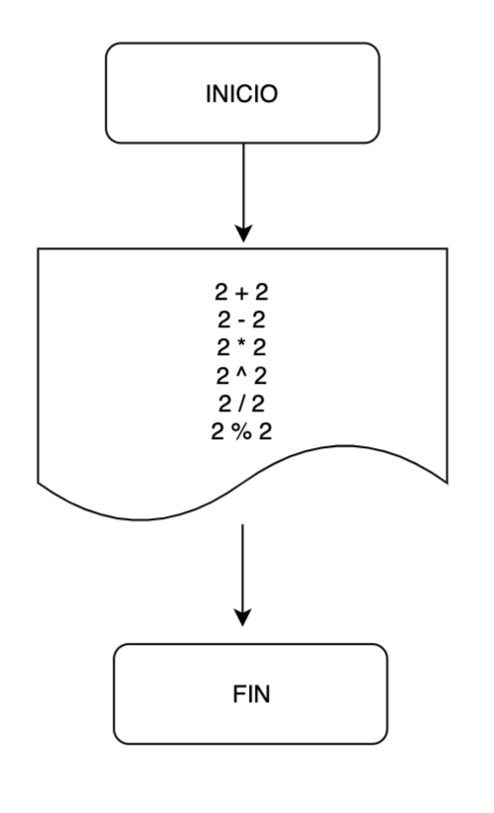
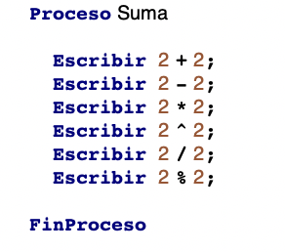
PSEUDOCÓDIGO, Diagrama y Pseint
Operadores aritméticos
Las operaciones aritméticas nos permitirán hacer operaciones como +, - , *, **, /, %
Operador | Descripción
+ | Suma
- | Resta
* | Multiplicación
^ | Potencia
/ | Division
% | Resto

Slide 15
Ejercicios
Definir un algoritmo que reciba 4 valores, los sume y los imprima.
Definir un algoritmo que reciba 3 valores, los reste y los imprima.
Definir un algoritmo que reciba el valor a, b, c, d. e imprimir la siguiente formula ((a + b) * c) - d
Definir un algoritmo que reciba 2 valores el primero sera la base y el segundo la potencia , imprimir el resultado de estos.

Slide 16
Conclusiones
Los algoritmos nos ayudan a estructurar un problema de principio a fin
Podremos definir algoritmos en pseudocódigo o diagramas de flujo
El programa pseint nos permitirá ejecutar algoritmos utilizando pseudocódigo

Slide 17

Post- Work :
Investigar sobre:
Lógica de programación
Un comando nos sirve para ejecutar tareas desde la terminal, el uso de comandos nos ahorrará tiempo y también podemos ejecutar comandos en secuencia, la estructura de un comando es la siguiente.

Slide 18
¡Gracias!
Notes:
agradecimiento y despedidA

